Slide 1
CHÀO MỪNG CÁC THẦY CÔ GIÁO VÀ CÁC EM HỌC SINH
VỀ DỰ TIẾT THĂM LỚP
MÔN SỐ HỌC LỚP 6
GV DẠY: PHẠM LÊ KIM THANH
ĐƠN VỊ: TRƯỜNG THCS PHẠM VĂN ĐỒNG

Slide 2

Bài : LUYỆN TẬP CHUNG

Slide 3
Kiểm tra bài cũ:

Slide 4






Câu 1: Có máy cách mô tả một tập hợp ( Nêu tên)
A. 2
B. 3
C. 4
D. 5

Slide 5

Câu 2: Phép cộng có tính chất gì:
A. Giao hoán, Phân phối
B. Giao hoán, kết hợp
C. Kết hợp, phân phối
D. Tất cả ý trên

Slide 6
Câu 3: Thay “?” bằng số thích hợp:
?+2 895 = 2 895 + 6 789
A. 6 789
B. 2080
C. 2895
D. 15690

Slide 7
Câu 4: Tìm chữ số hàng nghìn của số sau:
281 652
A. 9
B. 2
C. 1
D. 5

Slide 8
Câu 5: Phép nhân có những tính chất gì
A. Giao hoán, Phân phối
B. Giao hoán,Kết hợp Phân phối
C. Giao hoán, Phân phối
D. Tất cả các ý trên

Slide 9
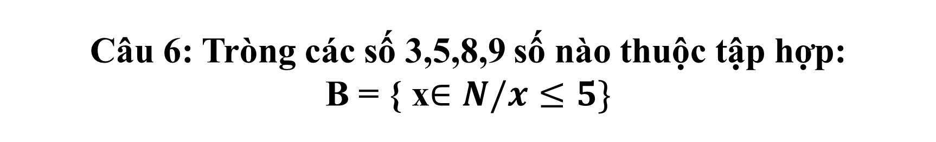
Câu 6: Tròng các số 3,5,8,9 số nào thuộc tập hợp:
B = { x$∈N/x≤5\}$
A. 3; 5; 8
B. 8;9
C. 3,5,9
D. 3; 5

Slide 10
LUYỆN TẬP CHUNG

Slide 11
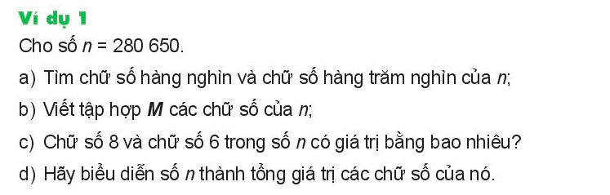

Slide 12
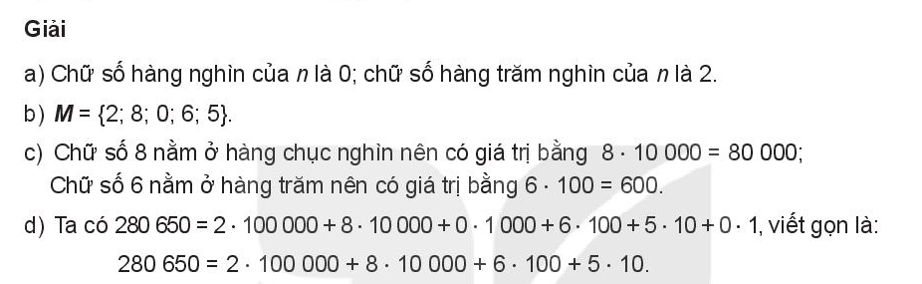

Slide 13
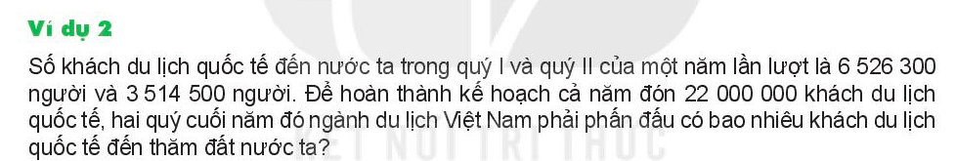

Slide 14
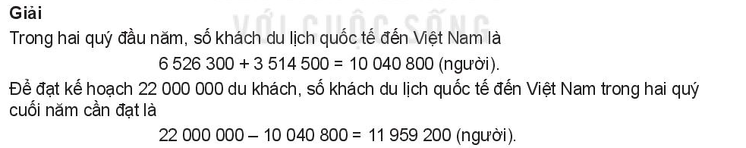

Slide 15
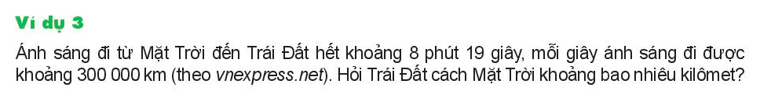
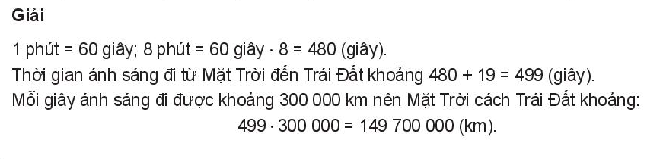

Slide 16
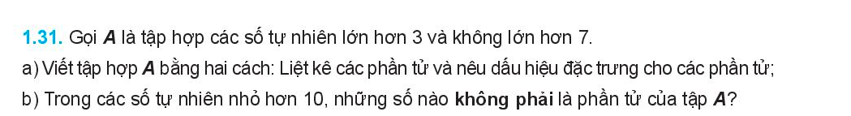
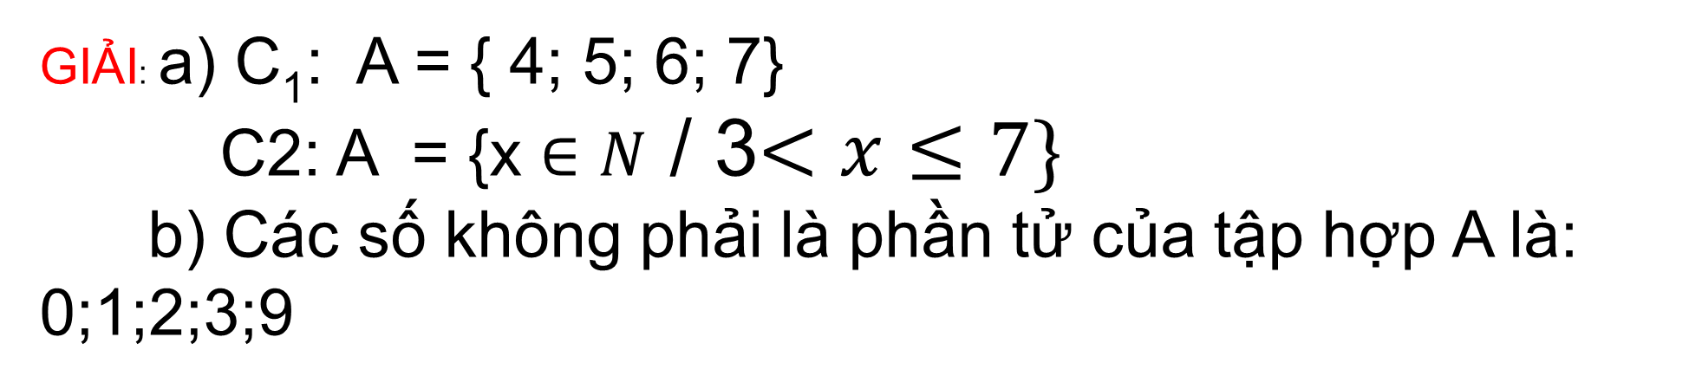
GIẢI: a) C₁­: A = { 4; 5; 6; 7}
C2: A = {x $∈N$ / 3$<x≤7\}$
b) Các số không phải là phần tử của tập hợp A là: 0;1;2;3;9

Slide 17
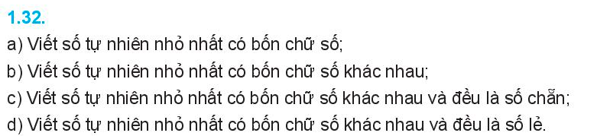
GIẢI:
a) 1000
b) 1023
c) 2046
d) 1357

Slide 18
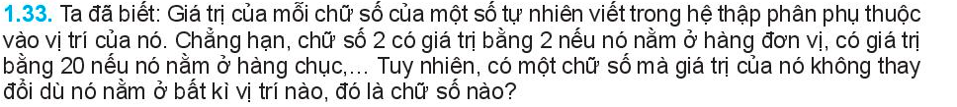
GIẢI: Chữ số 0

Slide 19
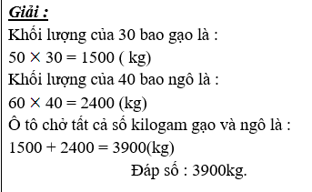

Slide 20
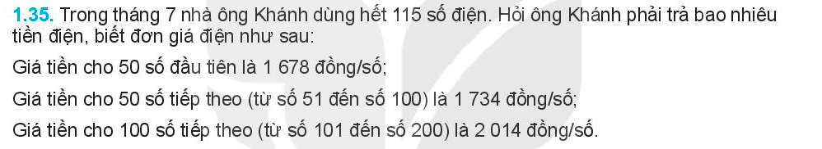

Slide 21
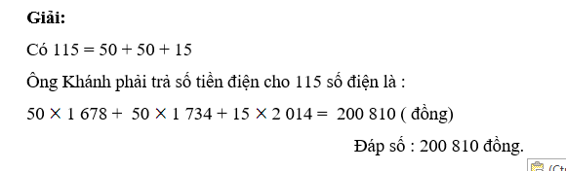

Slide 22
HƯỚNG DẪN VỀ NHÀ
- Ôn lại nội dung kiến thức đã học từ bài 1 - 5
- Hoàn thành nốt các bài tập còn thiếu trên lớp : Hãy về tính lại số tiền điện nhà em vừa phải trả trong tháng 8.
- Chuẩn bị bài mới “ Lũy thừa với số mũ tự nhiên”.

